Slide 1
Энергетика мира
Подготовила: учитель географии
МБОУ Развилковской СОШ с УИОП
М.Ш. Исмаилова

Slide 2
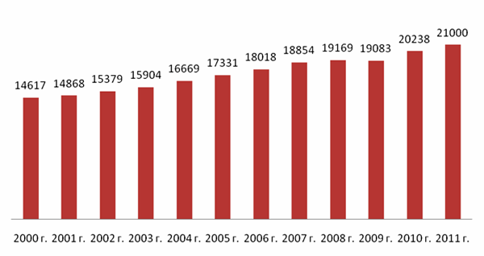
Диаграмма 1. Мировое производство электроэнергии за 2000-2012 гг., млрд. кВт-ч
Источник: U.S. Energy Information Administration. International Energy Statistics. Electricity.
U.S. Department of Energy. Wash. D.C.

Slide 3
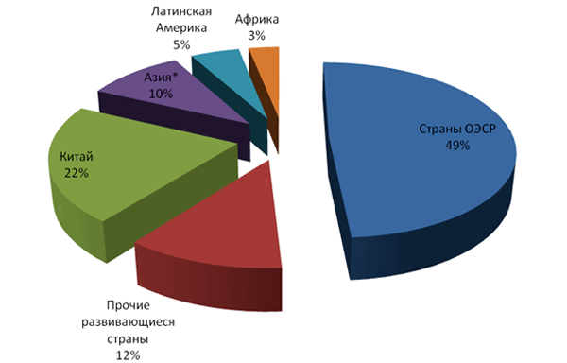
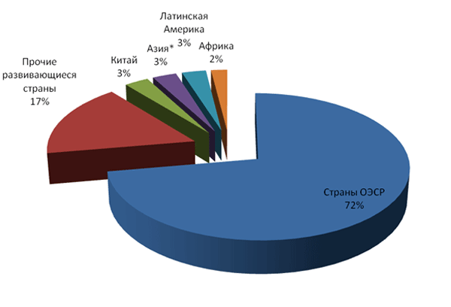
Диаграмма 2,3. Производство электроэнергии
в 2011 г., в %.
1973г, в %
* Без Китая.
Источник: International Energy Agency. 2013 Key World Energy Statistics. Paris 2013.

Slide 4
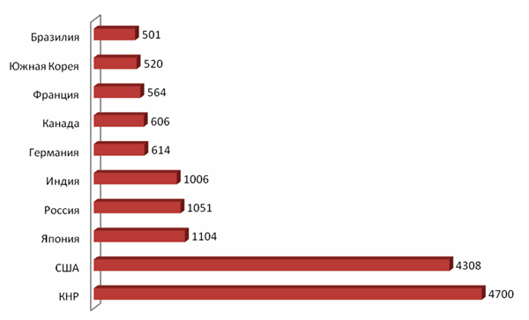
Диаграмма 4. Крупнейшие производители электроэнергии в 2011 г., млрд. кВт-ч
Источник: U.S. Energy Information Administration. International Energy Statistics. Electricity.
U.S. Department of Energy. Wash. D.C.

Slide 5
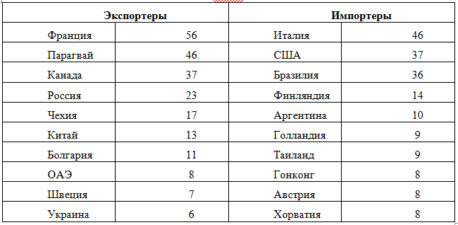
Таблица 1. Крупнейшие экспортеры и импортеры электроэнергии в 2011 г., млрд кВт-ч
Источник: International Energy Agency. 2013 Key World Energy Statistics. Paris 2013.

Slide 6
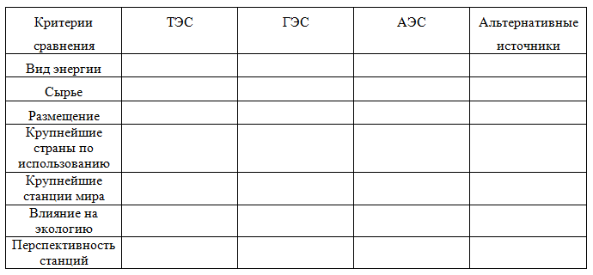
Работа на уроке. Заполняем таблицу:

Slide 7
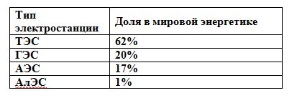
Мировой энергетический баланс:

Slide 8
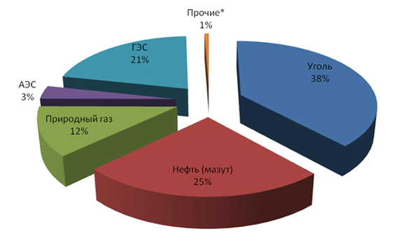
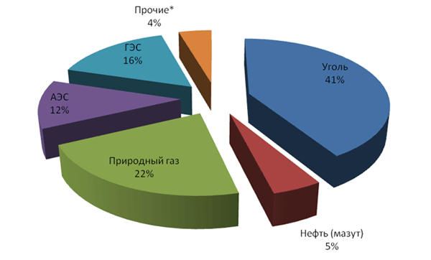
Диаграмма 5,6. Изменения в структуре генерации по видам топлива
1973 г.,в %
2011г., в %
* Включая возобновляемые геотермальную, солнечную, ветровую, приливную энергии, биотопливо и отходы и т.п.
Источник: International Energy Agency. 2013 Key World Energy Statistics. Paris 2013.

Slide 9
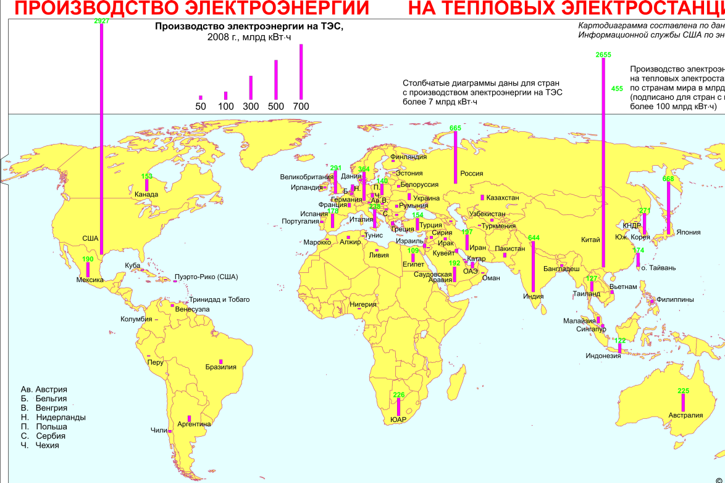

Slide 10
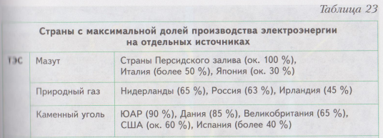
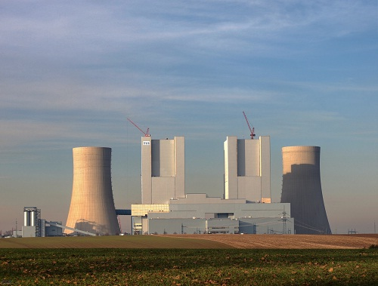
В некоторых странах доля
ТЭС свыше 80 %.

Slide 11
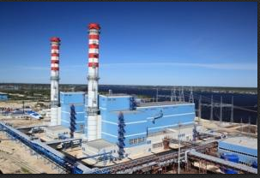
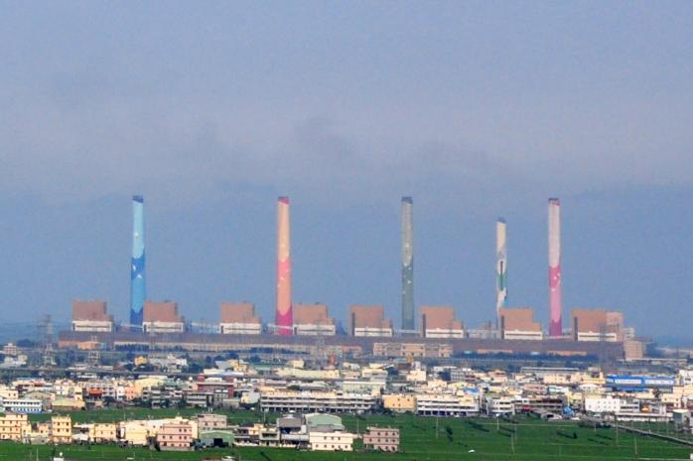
Крупнейшие в мире ТЭС
Тайчжунская ТЭС (о. Тайвань)
с показателем 5,5 ГВт
Сургутская ГРЭС 2 (РФ)
с показателем 5,6 ГВт

Slide 12
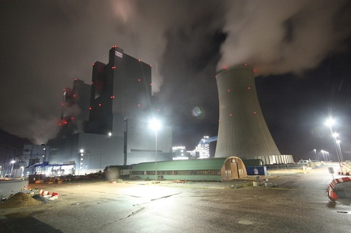
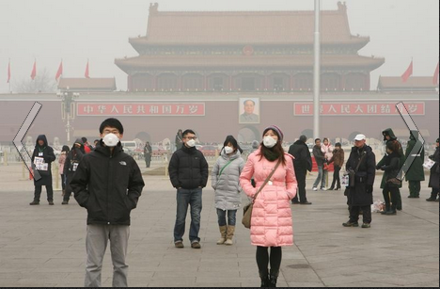
Проблемы экологии
Смог в Пекине
ТЭС в Германии

Slide 13
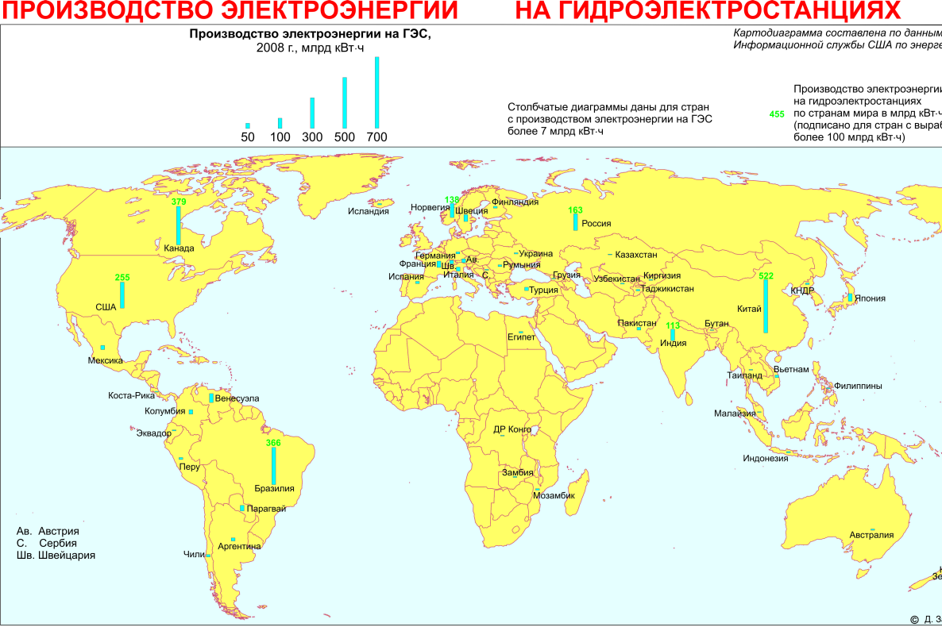

Slide 14

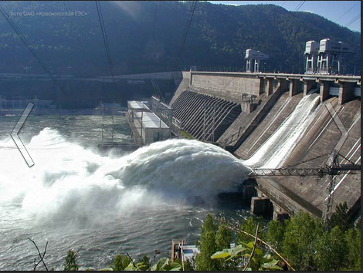
Доля ГЭС в странах:
Красноярская ГЭС

Slide 15
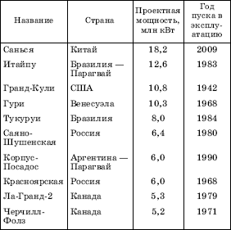
Крупнейшие ГЭС в мире

Slide 16
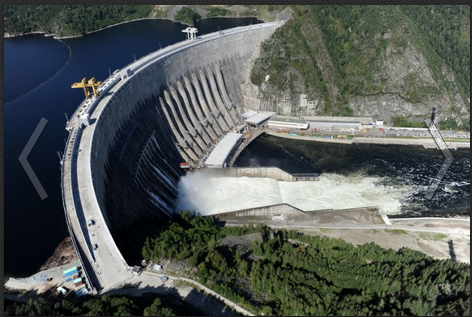
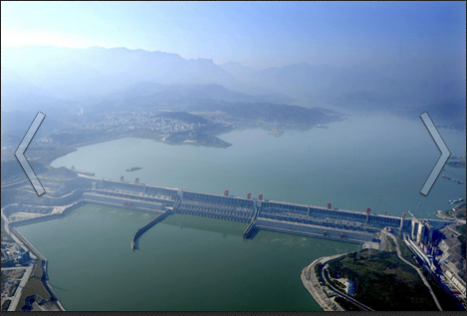
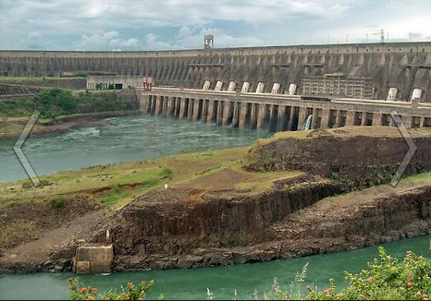
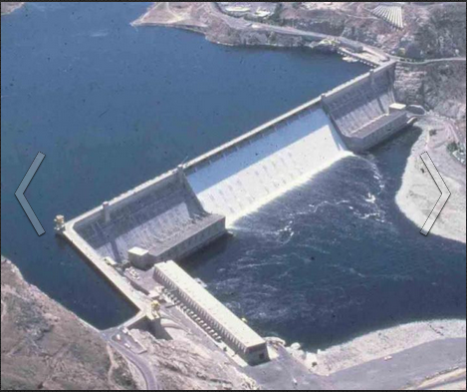
Саяно - Шушенская ГЭС–6, 4 ГВТ
Санься (Китай) мощ. – 18, 2 ГВТ
Итайпу (Бразилия, Парагвай)- 12, 6 ГВт
Гран –Кули (США)-12, 8 ГВт

Slide 17

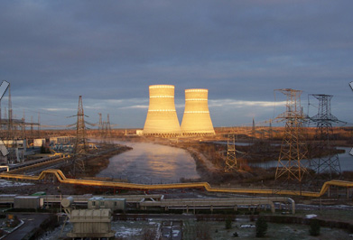
Доля АЭС в странах:
На сегодняшний день в мире существует более 450 действующих ядерных реакторов, которые производят 350 гигаватт электроэнергии.
Большая часть из реакторов находится в США – 104. К сравнению, во Франции – 59, а в России их всего 29. Львиная доля вырабатываемой энергии России и Франции обеспечивает всю Европу.
Калининская АЭС

Slide 18
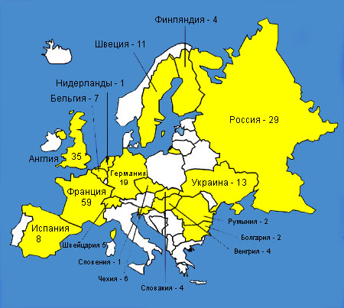
1.США – 104 реактора.
2. Франция – 59 реакторов.
3. Япония – 53 реактора.
4. Великобритания – 35 ректоров.
5. Россия – 29 реакторов.
6. Германия – 19 реакторов.
7. Южная Корея – 16 реакторов.
8. Канада – 14 реакторов.
9. Украина – 13 реакторов.
10. Швеция – 11 реакторов.
Во всех остальных странах менее 10 реакторов.
Мировые лидеры производства атомной энергии

Slide 19
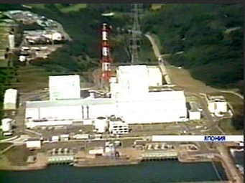
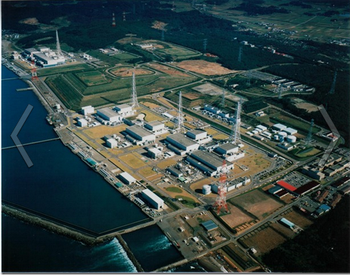
Крупнейшие АЭС в мире:
АЭС Касивадзаки-Карива (Япония) -8, 2 ГВт
АЭС Фукусима 1(Япония)-
общая мощ.- 8,8 ГВт

Slide 20
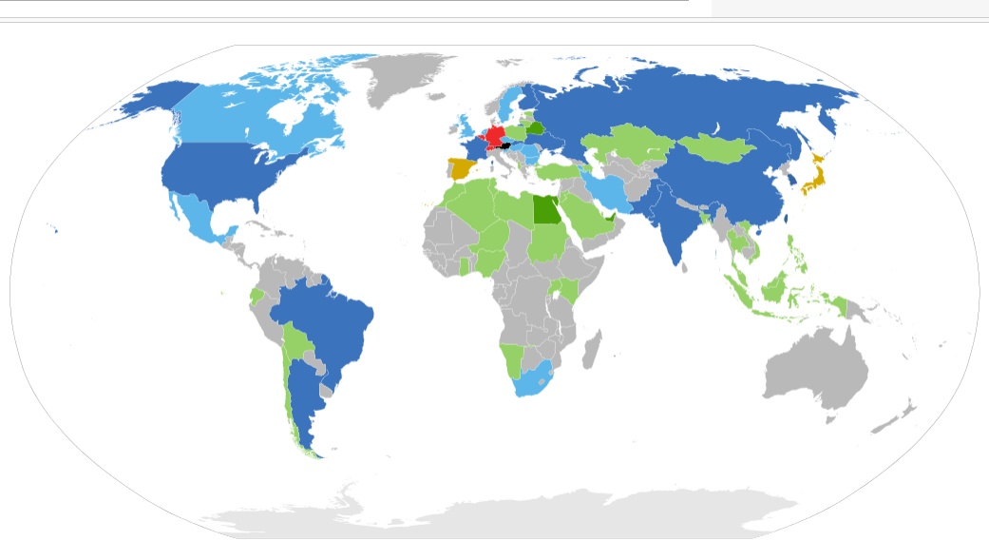
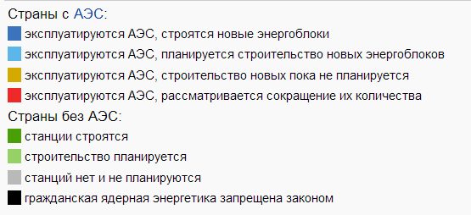
АЭС в мире

Slide 21
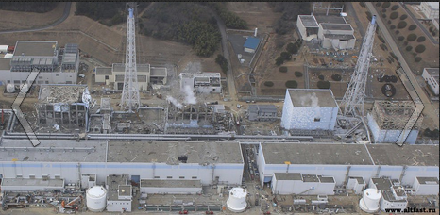
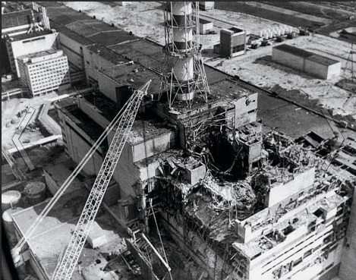
Проблемы экологии:
Авария на АЭС Фукусимы
Авария на Чернобыльской АЭС (Украина)

Slide 22
Альтернативные источники энергии:
Установленная мощность электростанций, использующих возобновляемые источники энергии (ВИЭ) (ветровая, солнечная, геотермальная и морская энергетика, биоэнергетика и малая гидроэнергетика), превысила в 2010 году установленную мощность АЭС в мире и составила 388 ГВт (рост на 60 ГВт по сравнению с 2009 годом). По объему инвестиций в мировую возобновляемую энергетику первое место в мире занимает Китай с 25‑процентой долей инвестиций (54,4 миллиарда долларов); Германия на втором месте (41,2 миллиарда долларов); и на третьем месте – США (34 миллиарда долларов). Ветровая энергетика (кинетическая энергия) лидирует среди других видов ВИЭ по объемам инвестиций – 95 миллиардов долларов.

Slide 23
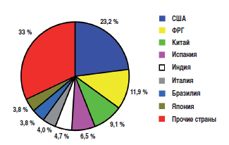
Диаграмма 7. Страны – лидеры освоения мирового потенциала ВИЭ в 2011 г. (в % глобального производства)
Источник: «BP Statistical Review of World Energy, June 2012».

Slide 24
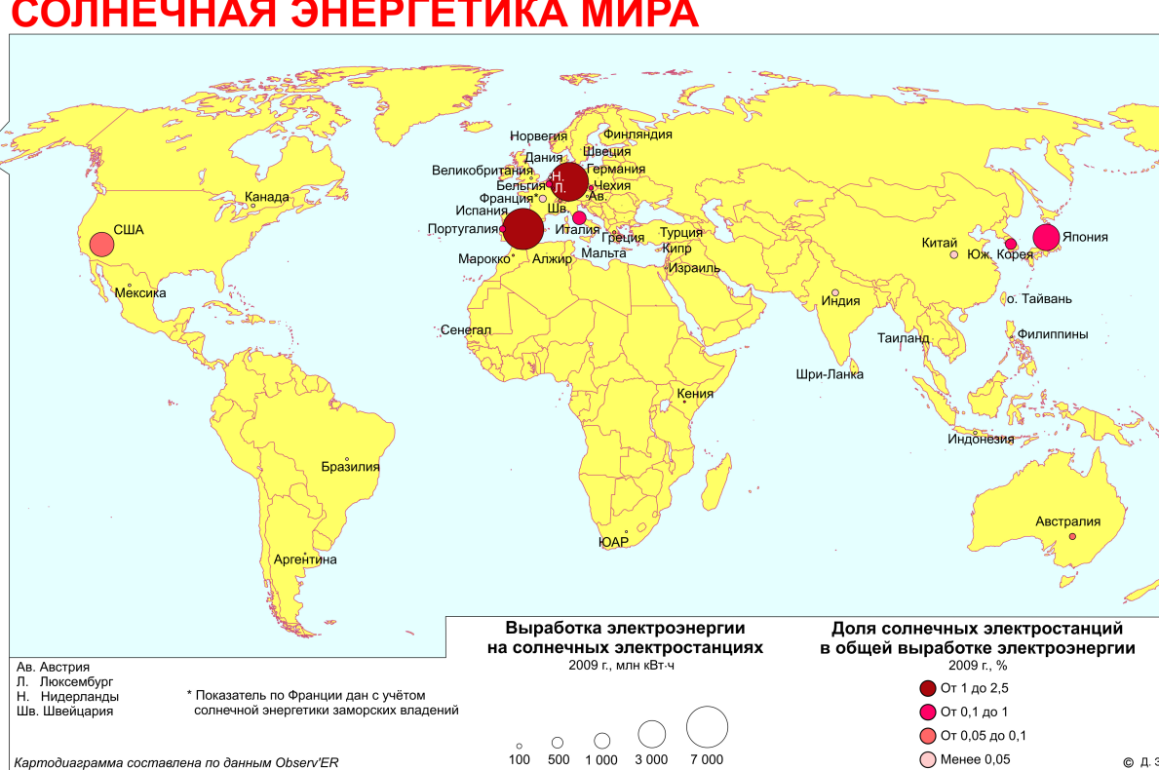

Slide 25
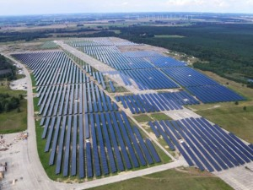
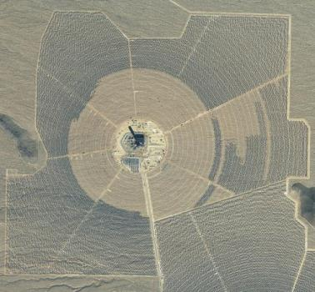
Солнечная энергетика
По темпам роста первое место занимает солнечная энергетика (электромагнитное излучение Солнца). В 2010 году в мире построено 22,7 ГВт солнечных электростанций (СЭС), в том числе в Германии, в Италии, в Чехии, в Японии. 13 февраля 2014 г. в США официально введена в эксплуатацию крупнейшая в мире солнечная электростанция «Айванпа» в калифорнийской пустыне Мохаве. В ее основе почти 350 тысяч зеркал, каждое из которых размером с гаражную дверь. Стоимость проекта – почти два миллиарда долларов.
Станция «Айванпа»

Slide 26
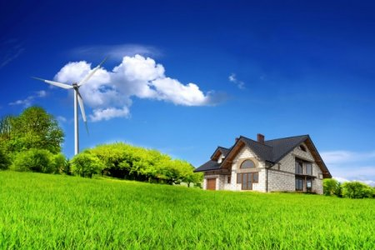
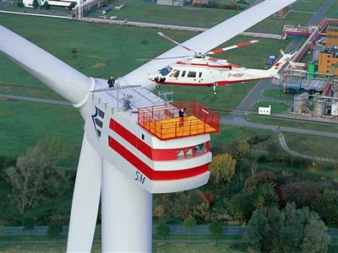
Ветровая электростанция
Наибольшее количество энергии из ветра в настоящее время производится в Соединенных Штатах, а в Европе - в Дании (25 % всей энергии), Германии, Великобритании, Нидерландах.

Slide 27
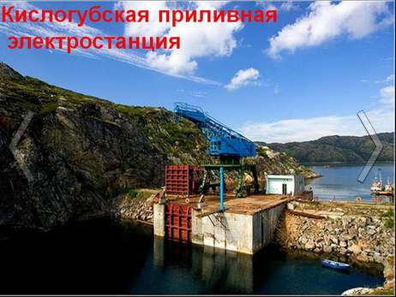
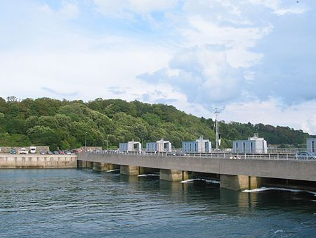
Приливная электростанция
Приливные электростанции (ПЭС) пока имеются лишь в нескольких странах —Франции, Великобритании, Канаде,России, Индии,
Китае. Первая приливная электростанция мощностью 240 МВт была пущена в 1966 г. во Франции в устье реки Ранс, впадающей в пролив Ла-Манш, где средняя амплитуда приливов составляет 8.4 м. Открывая станцию, президент Франции Шарль де Голль назвал ее выдающимся сооружением века.
Приливная электростанция Ля Ранс, Франция

Slide 28
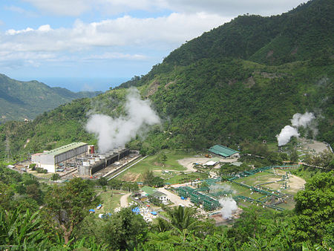
Геотермальная электростанция
На ГеоЭС вырабатывают немалую часть электроэнергии в странах Центральной Америки, на Филиппинах, в Исландии (у озера Миватн). Столица Исландии Рейкьявик получает тепло исключительно от горячих подземных источников. В России первая ГеоТЭС мощностью 5 МВт была построена в 1966 г. на юге Камчатки, в долине реки Паужетки. В 1980 г. ее мощность составляла уже 11 МВт. В Италии, в районах Ландерелло, Монте-Амиата и Травеле, работают 11 таких станций общей мощностью 384 МВт. ГеоТЭС действуют также в США (Калифорния, Долина Больших Гейзеров), Новой Зеландии, Мексики и Японии.
ГеоЭС на Филиппинах

Slide 29
Закрепление. Проверка таблицы:

Slide 30
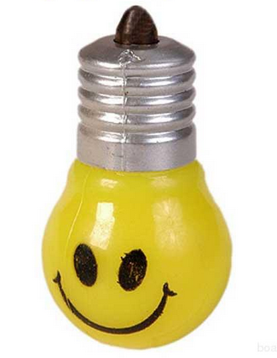
Конец!;)

